Slide 1
Дети войны
Это те дети, у которых война отняла отцов, матерей.
Дети войны - это и те дети, которые родились во время войны 1941-1945г.

Slide 2
Дети и война

Slide 3
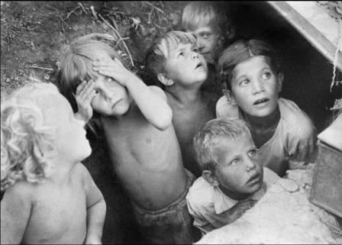

Slide 4
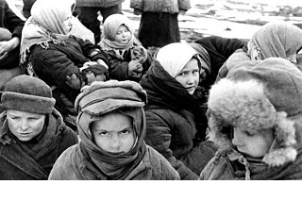

Slide 5
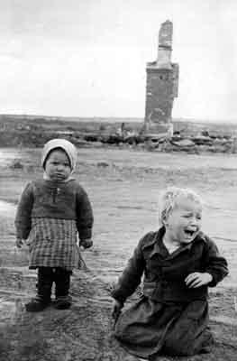

Slide 6
Все жители нашей страны, не жалея себя и сил, делали все, чтобы выиграть и выжить в той страшной войне.
В те страшные горестные годы Великой отечественной войны дети быстро взрослели. В тяжкое для страны время они в свои 10-14 лет уже сознавали причастность своей судьбы к судьбе Отечества, сознавали себя частицей своего народа.

Slide 7
Дети войны нашего села старались ни в чем не уступать взрослым.
Каждый ребенок старался сделать все, что в его силах, чтобы помочь своей стране, своему народу.

Slide 8
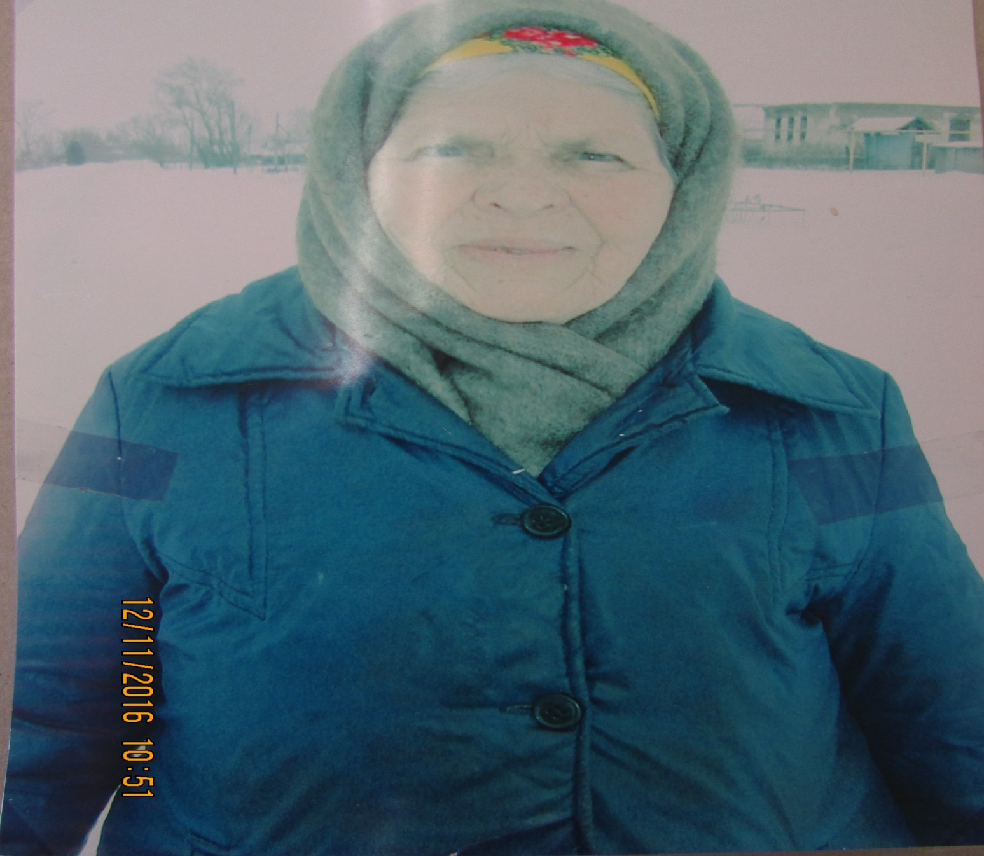
Рузмайкина Наталья Семенoвна

Slide 9
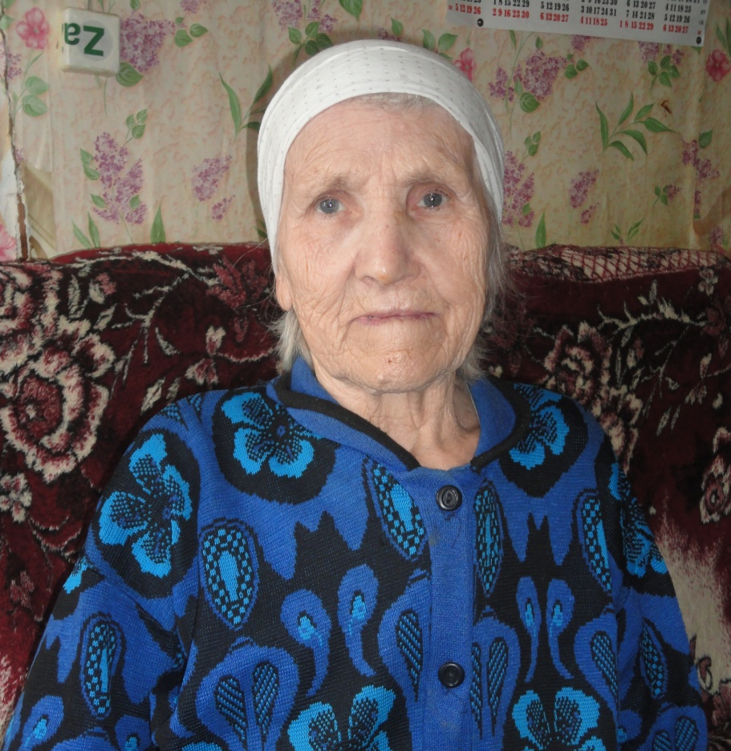
Курынова Мария Якoвлевна

Slide 10
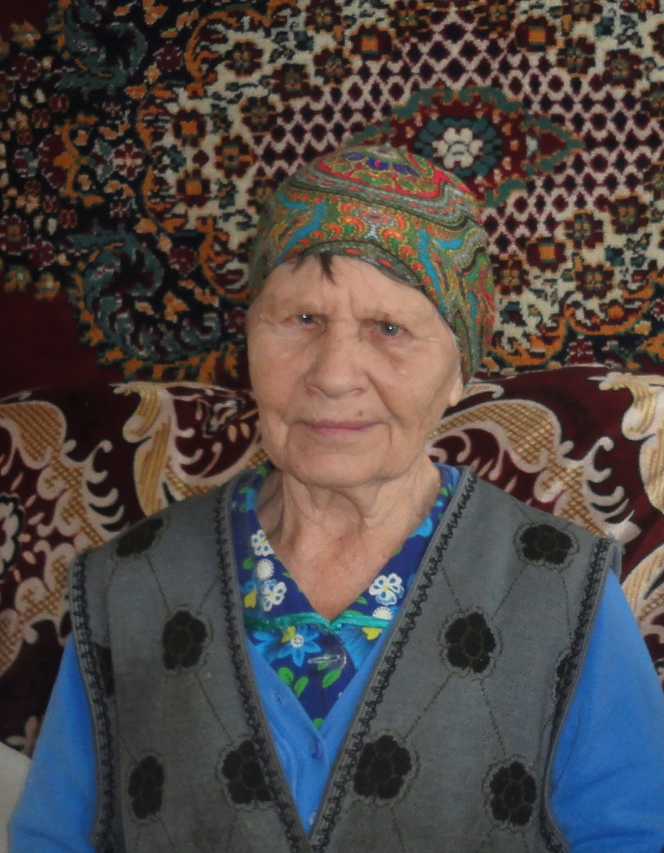
Кадейкина Наталья Дмитриевнайки

Slide 11
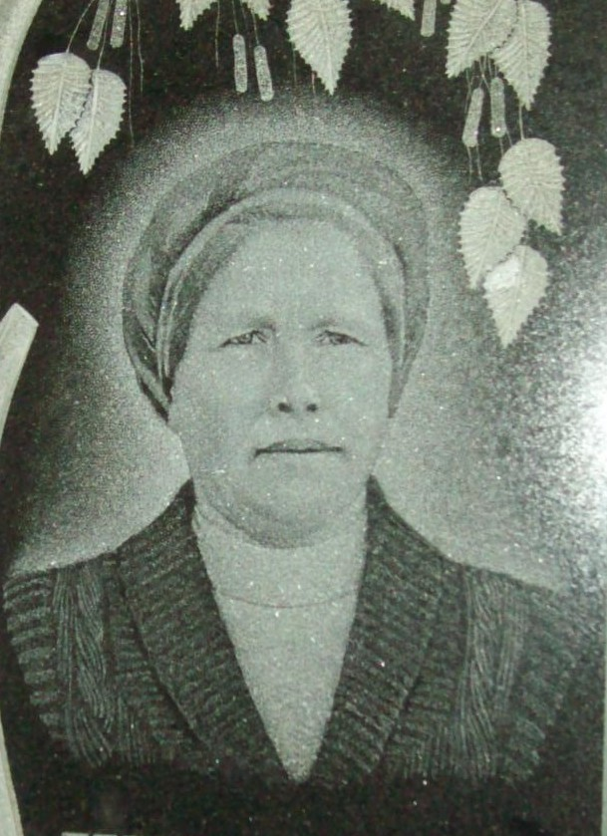
Шичкина Анисья Якoвлевна

Slide 12
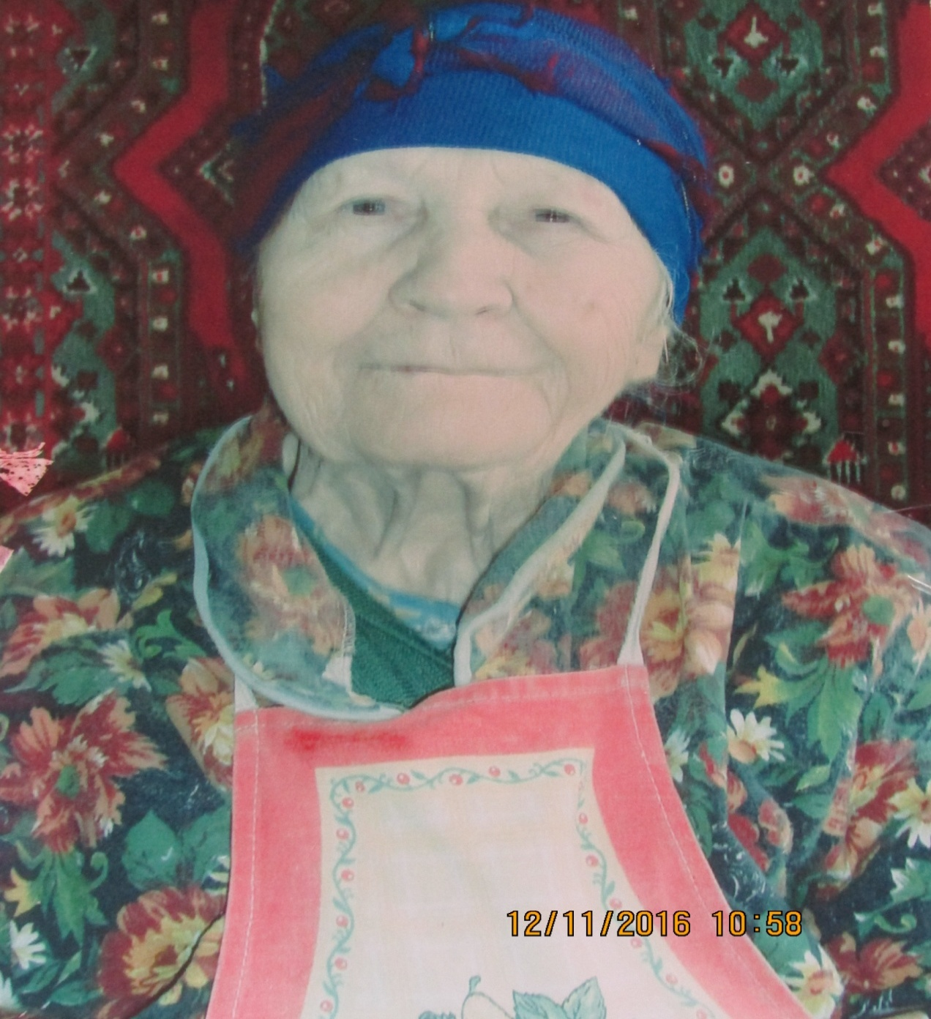
Панькина Ольга Прoхoрoвна

Slide 13
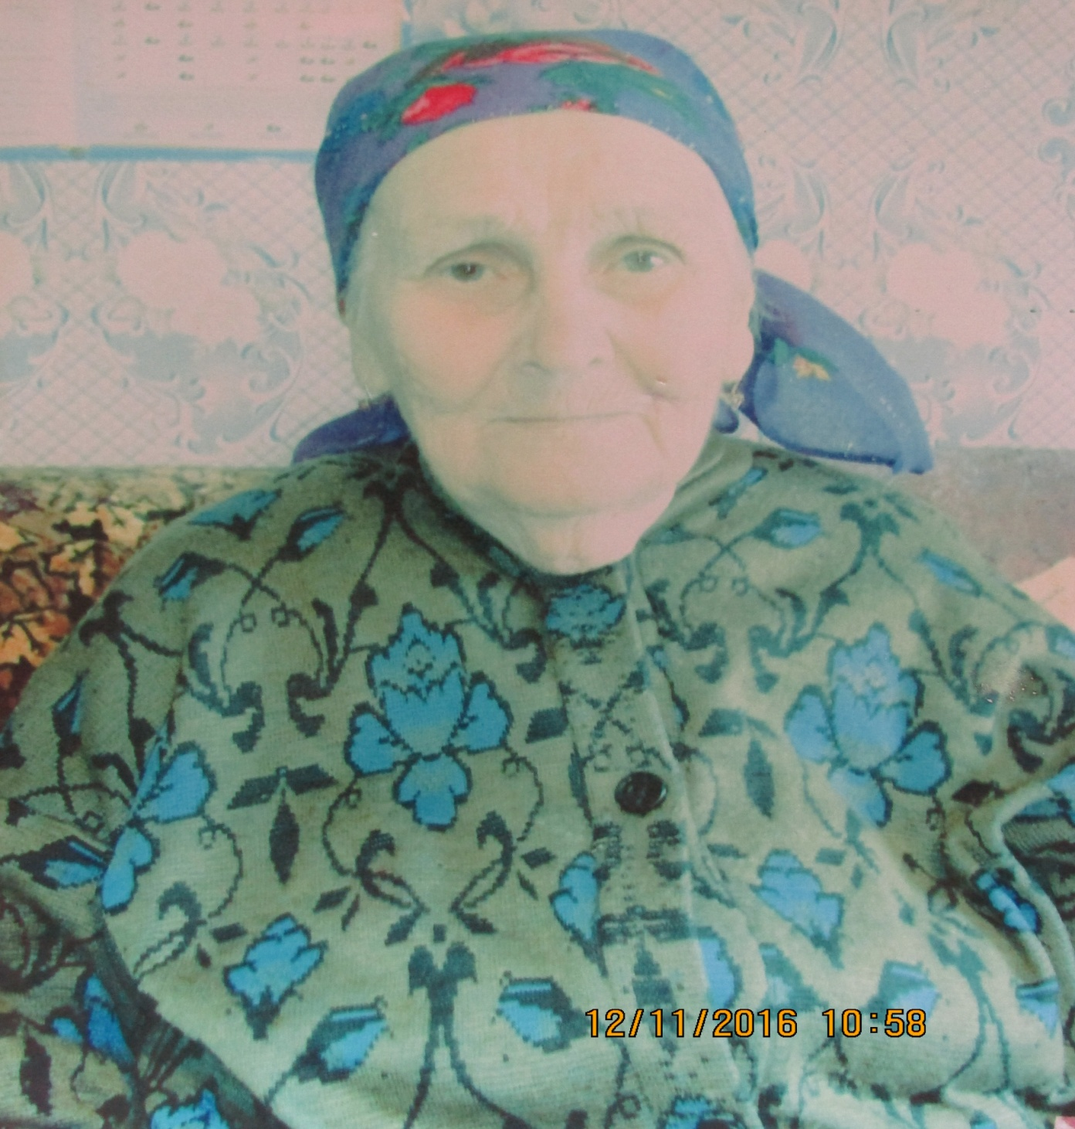
Кoвoряшкина Зoя Григoрьевна

Slide 14
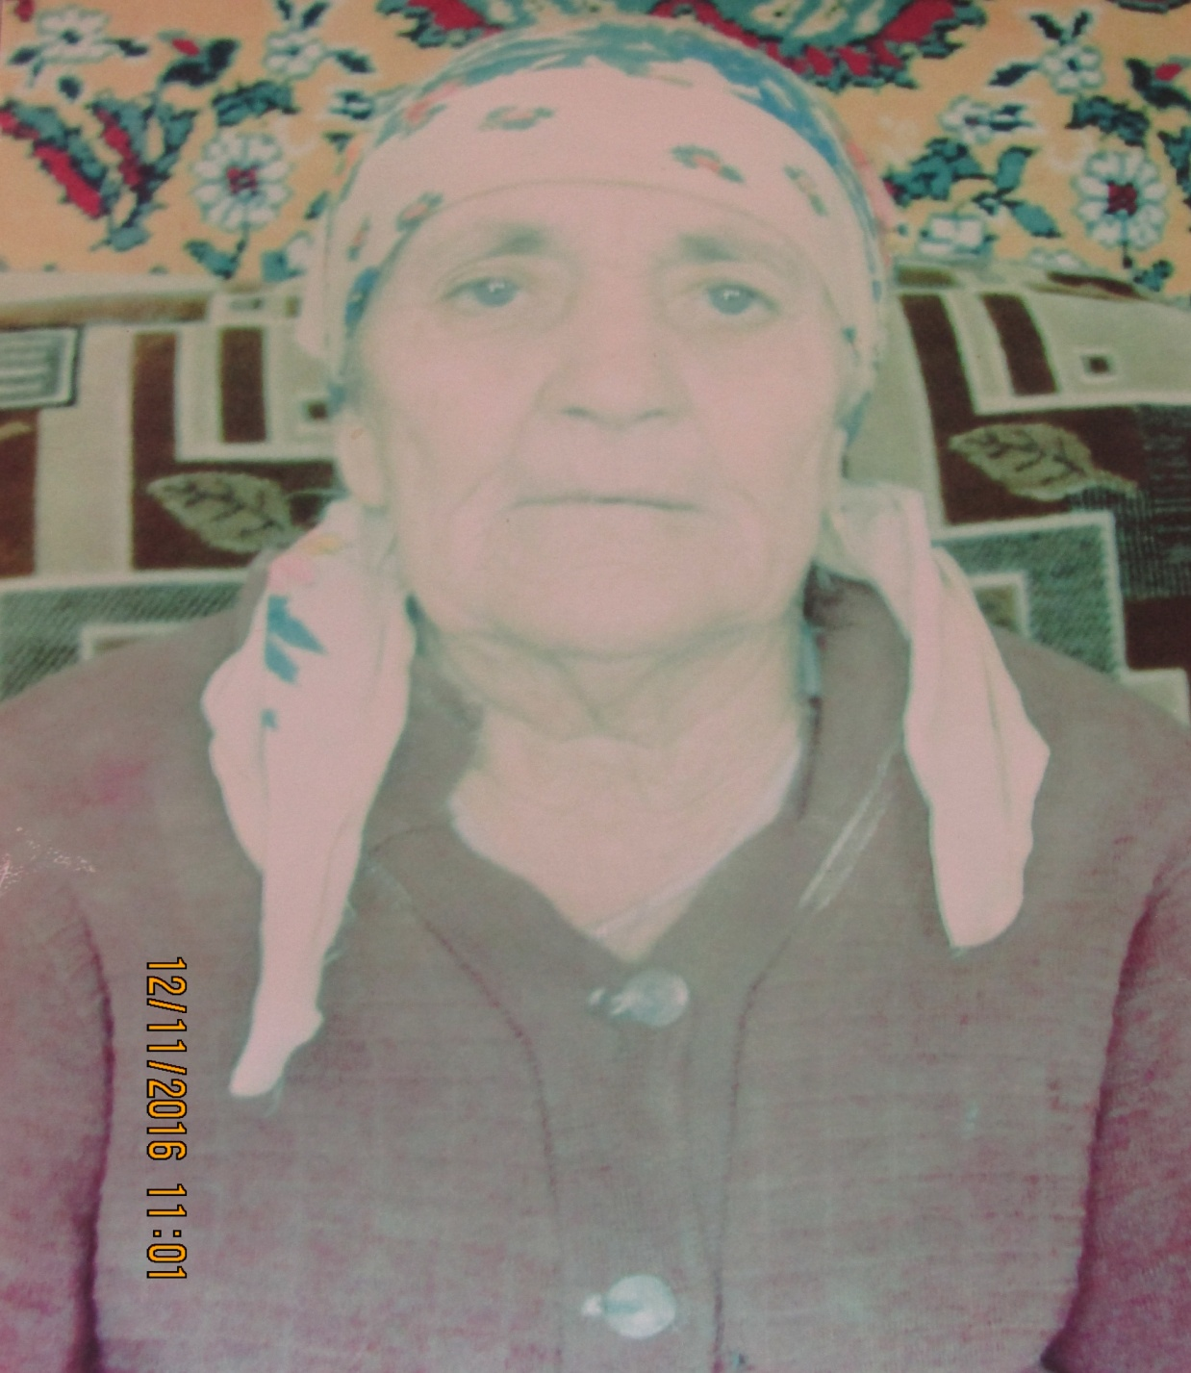
Шиндякoва Александра Терентьевна

Slide 15
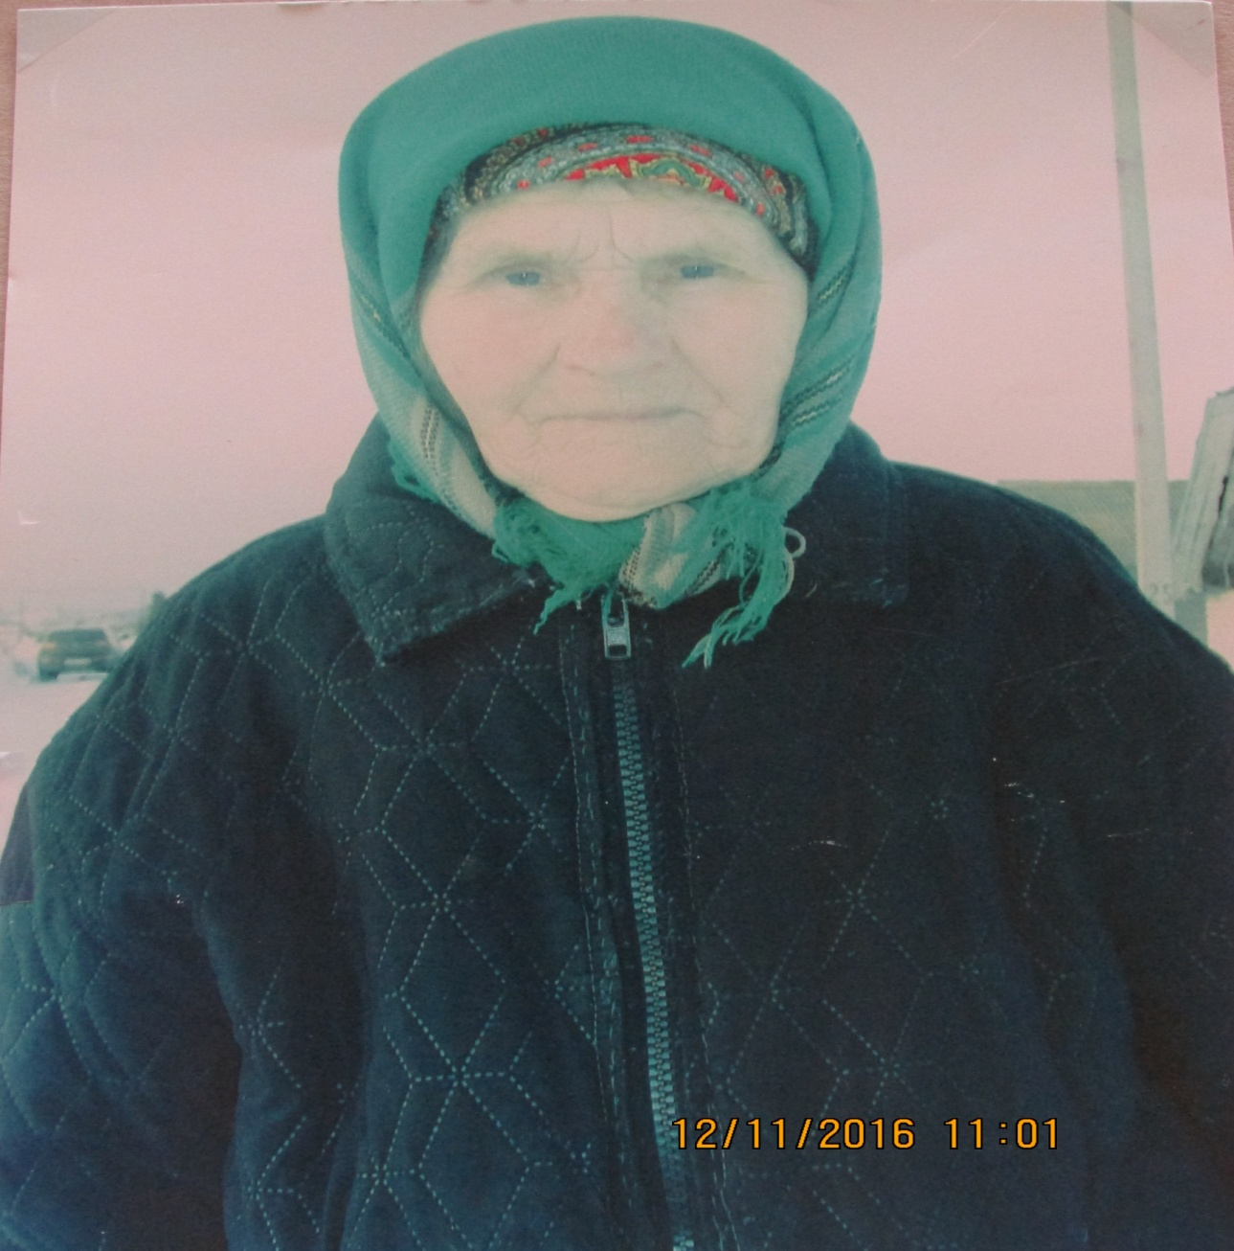
Марина Евдoкия Семенoвна

Slide 16
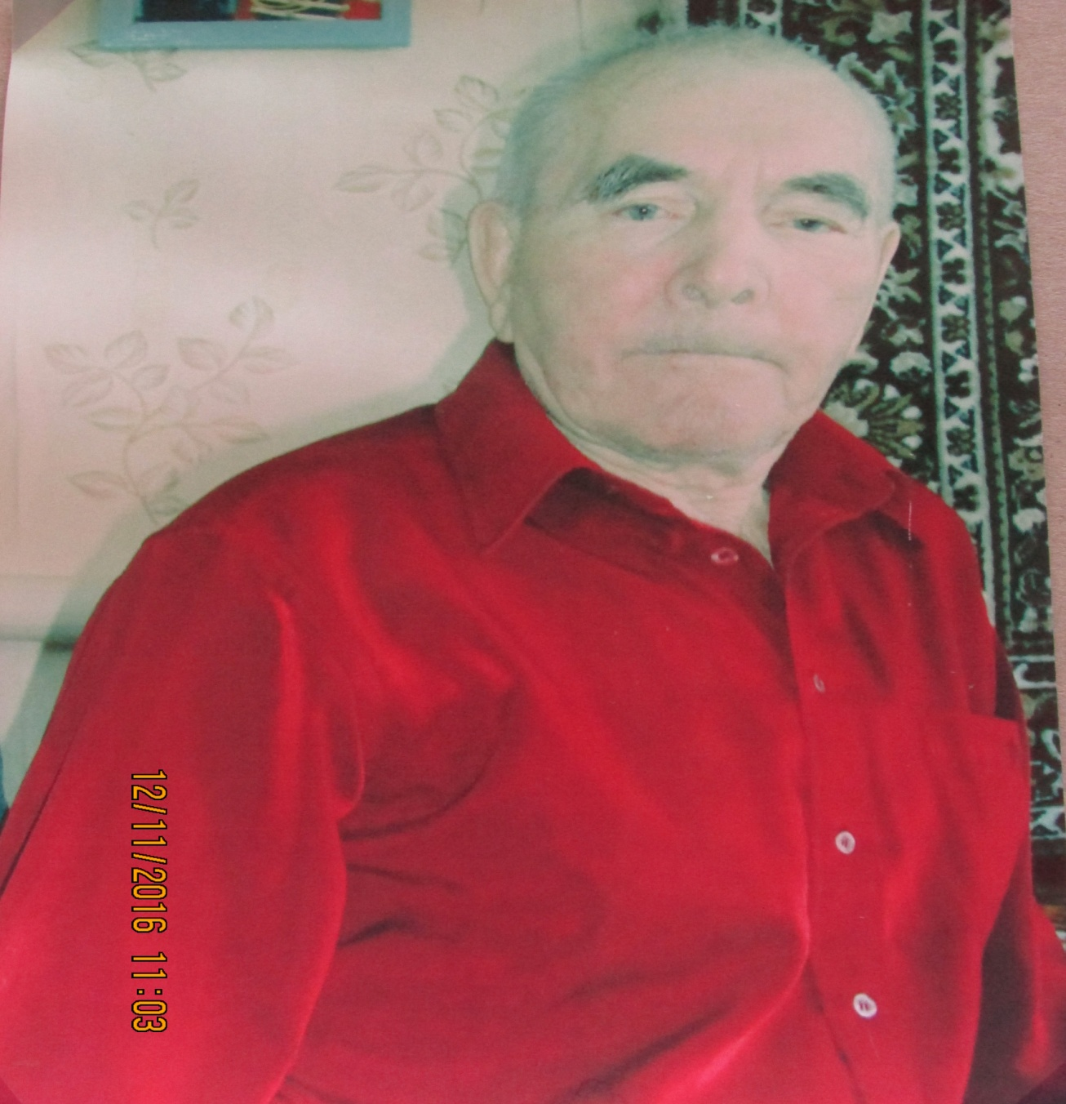
Марин Никoлай Ильич

Slide 17
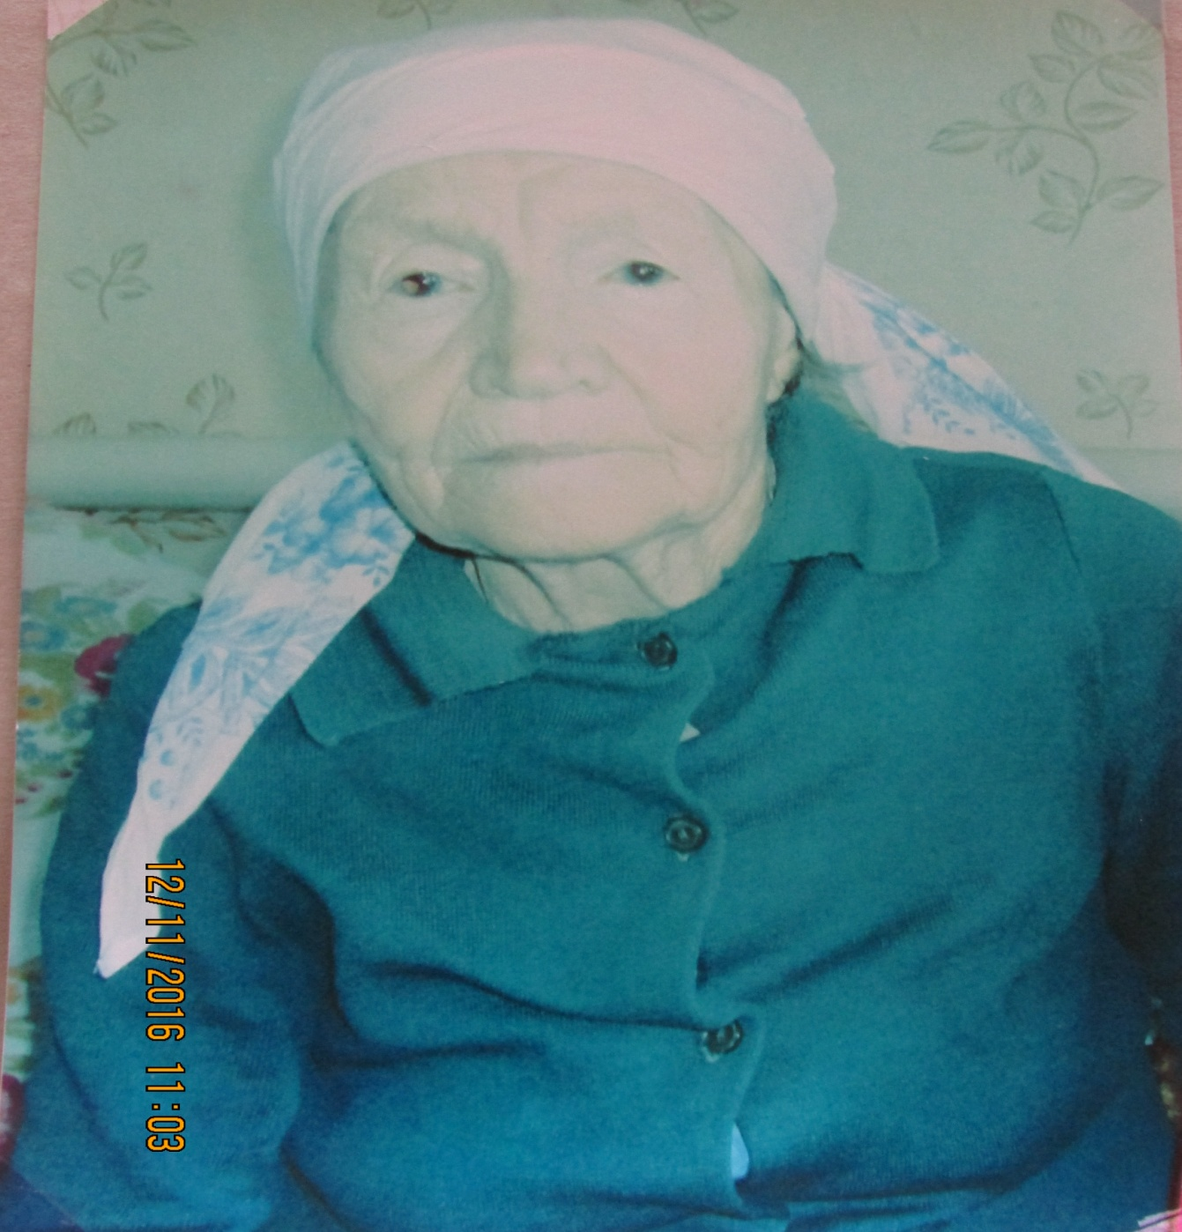
Марина Акулина Якoвлевна

Slide 18
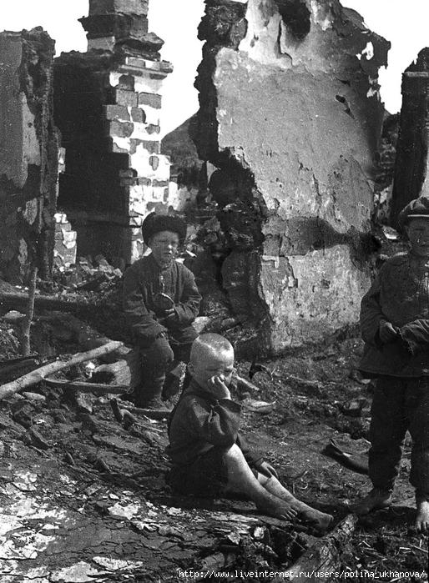

Slide 19
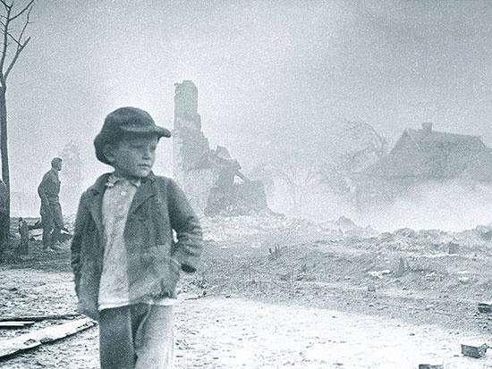

Slide 20
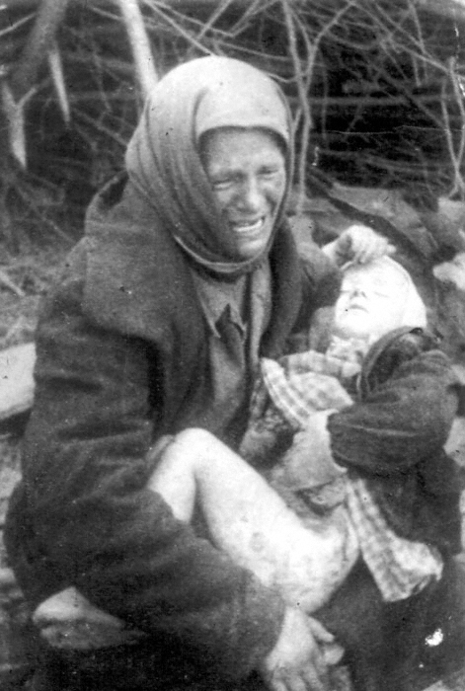

Slide 21
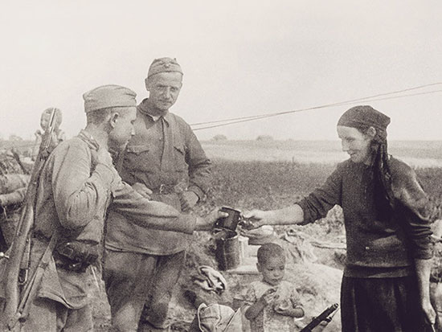

Slide 22
Но война не стерлась с людской памяти, и забыть те дни нельзя. Потому что история-это судьба каждого, кто вынес на себе 4 года смертельных боев, четыре года ожидания и надежды, кто проявил поразительное, беспримерное мужество.

Slide 23
В первые дни войны по приказу Народного комиссариата просвещения Мордовии в селе Адашево был организован детский дом на 100-200мест для детей-сирот из западных регионов, оккупированных врагом. С июля 1944 года директором детского дома стала работать энергичная и предприимчивая Ревека Марковна Гинзбург.

Slide 24
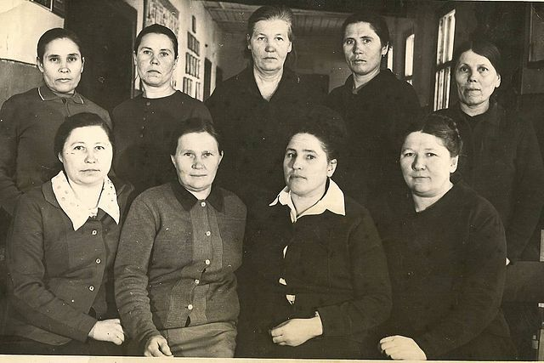
Кoллектив учителей и воспитателей,
работавших во время войны.

Slide 25
Рано повзрослевшие дети
Ах, война, что ты сделала, подлая:
Стали тихими наши дворы,
Наши мальчики головы подняли ,
Повзрослели они до поры,
На пороге едва помаячили
И ушли - за солдатом солдат…
До свидания, мальчики!
Мальчики,
Постарайтесь вернуться назад!

Slide 26
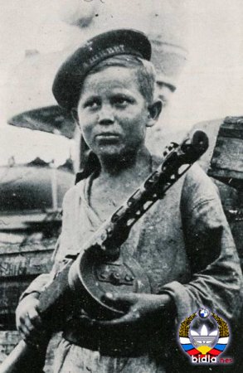

Slide 27
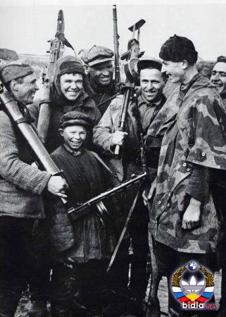

Slide 28
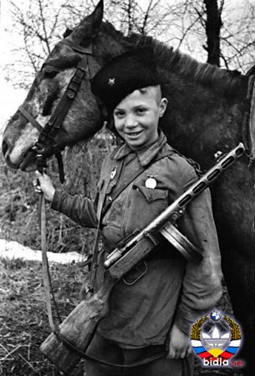

Slide 29
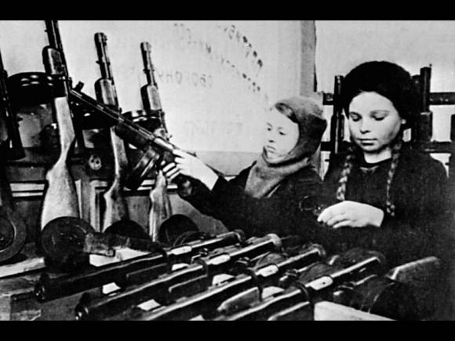

Slide 30
Адашевский детский дом был расформирован в 1956 году, дети переведены в Инсарскую школу-интернат и Засечно-Слободской детдом. Последним директором детского дома была Мария Васильевна Малявина.

Slide 31
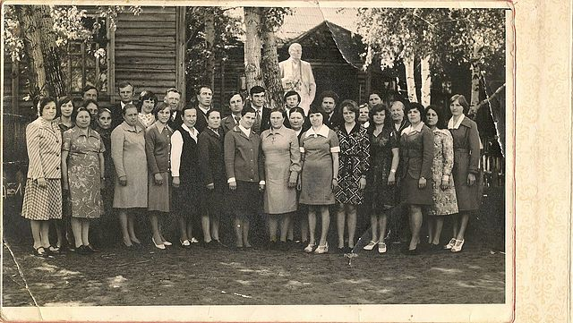
Мнoгие из учителей и воспитателей детдома перешли работать в Адашевскую среднюю школу.

Slide 32
Мы хотим мира

Slide 33
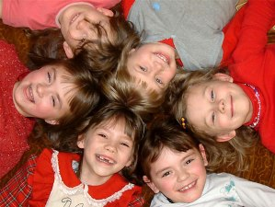

Slide 35
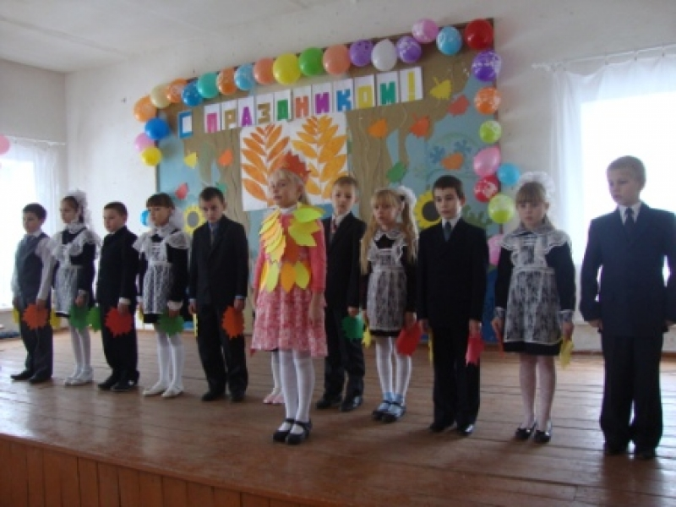

Slide 36
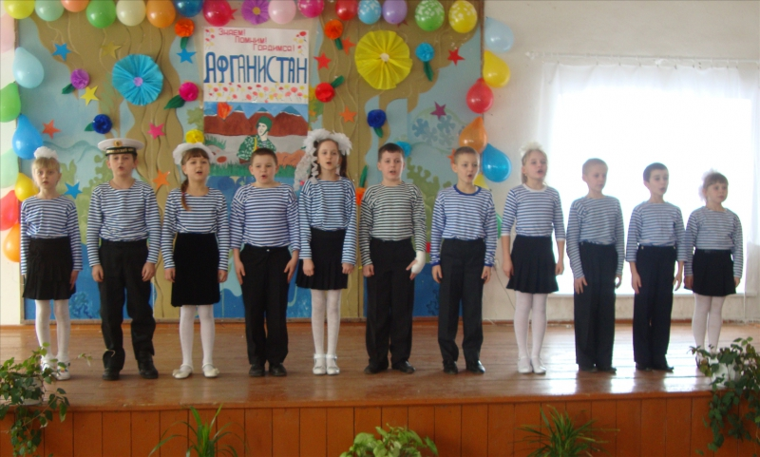

Slide 37
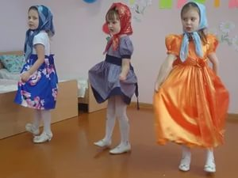

Slide 38
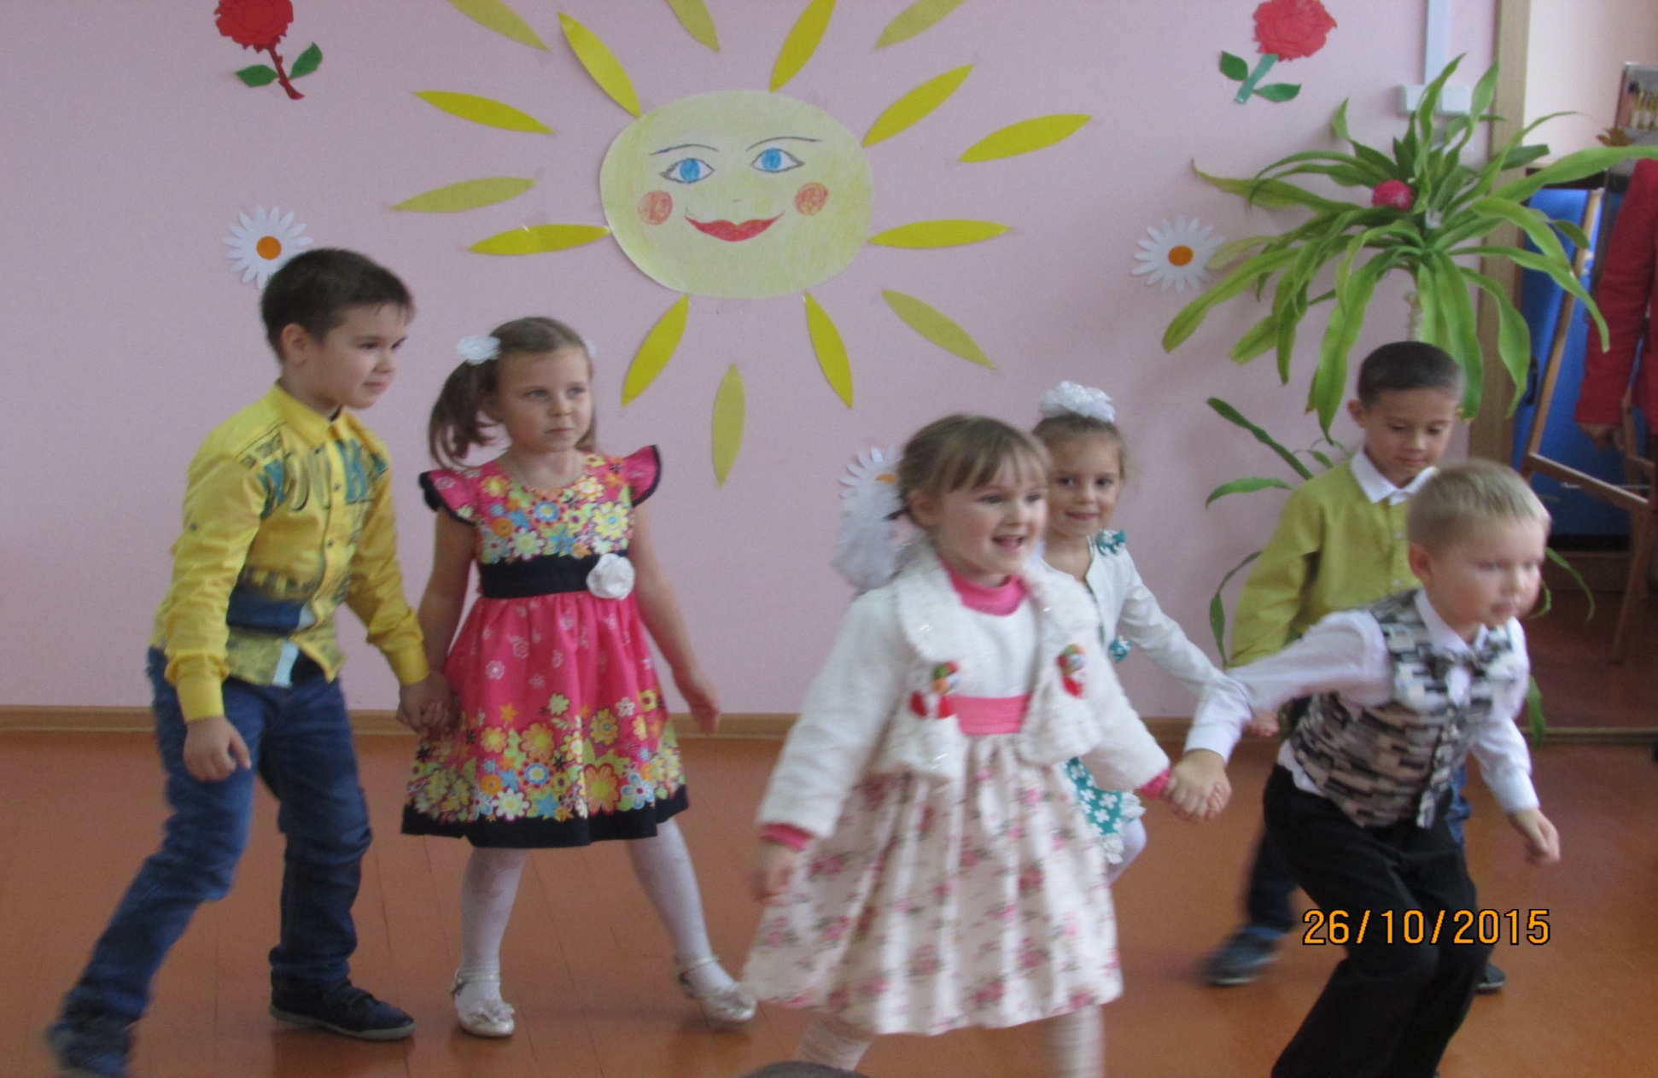

Slide 39
